Slide 1
Хурма
Aralbaev A.
Notes:
© Copyright Showeet.com – Free PowerPoint Templates

Slide 2
Цели
Написать проект позволяющий замазывать части лица во время конференций.
Сделать удобный и понятный интерфейс.

Slide 3
Используемые библиотеки
Sys
cv2(opencv)
Numpy
Pyvirtualcam
Datetime
Sqlite3
PyQt5
Notes:
© Copyright Showeet.com – Free PowerPoint Templates

Slide 4
Функционал
Настройка замазывания частей или всего лица
Замена изображения камеры на новое
Notes:
© Copyright Showeet.com – Free PowerPoint Templates

Slide 5
Внешний вид
- Design Option #1 -
Notes:
© Copyright Showeet.com – Free PowerPoint Templates

Slide 6
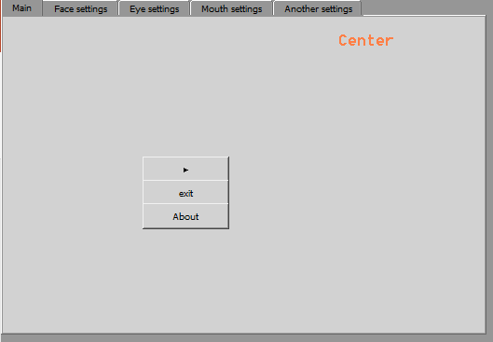
01
Главное меню
Page or timing
Кнопка запуска
Кнопка выхода
Прочая информация

Slide 7
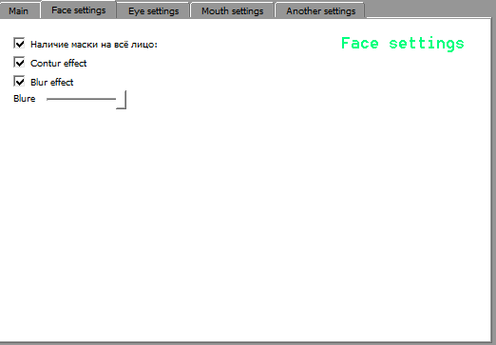
02
Настройки лица - рта
Наличие маски
Контуры
Замазывание

Slide 8
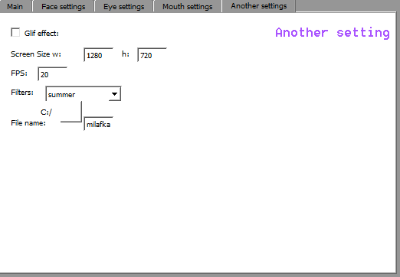
03
Прочие настройки
Page or timing
Глиф
Размеры изображения
Кадры в секунду
Фильтры
Путь для сохранения фото
Имя сохраняемого файла

Slide 9
GitHub
End
-https://disk.yandex.ru/d/CPunC7_F2Z7uow
-
Notes:
© Copyright Showeet.com – Free PowerPoint Templates

